Slide 1
Факультет компьютерных наук Департамент программной инженерии Курсовая работа
Приложение активности и уведомления ВШЭ
Выполнил студент группы 182
Шакура Максим Александрович
Научный руководитель:
Руководитель департамента
программной инженерии
факультета компьютерных наук
Авдошин Сергей Михайлович
Высшая школа экономики, Москва, 2019
www.hse.ru

Slide 2
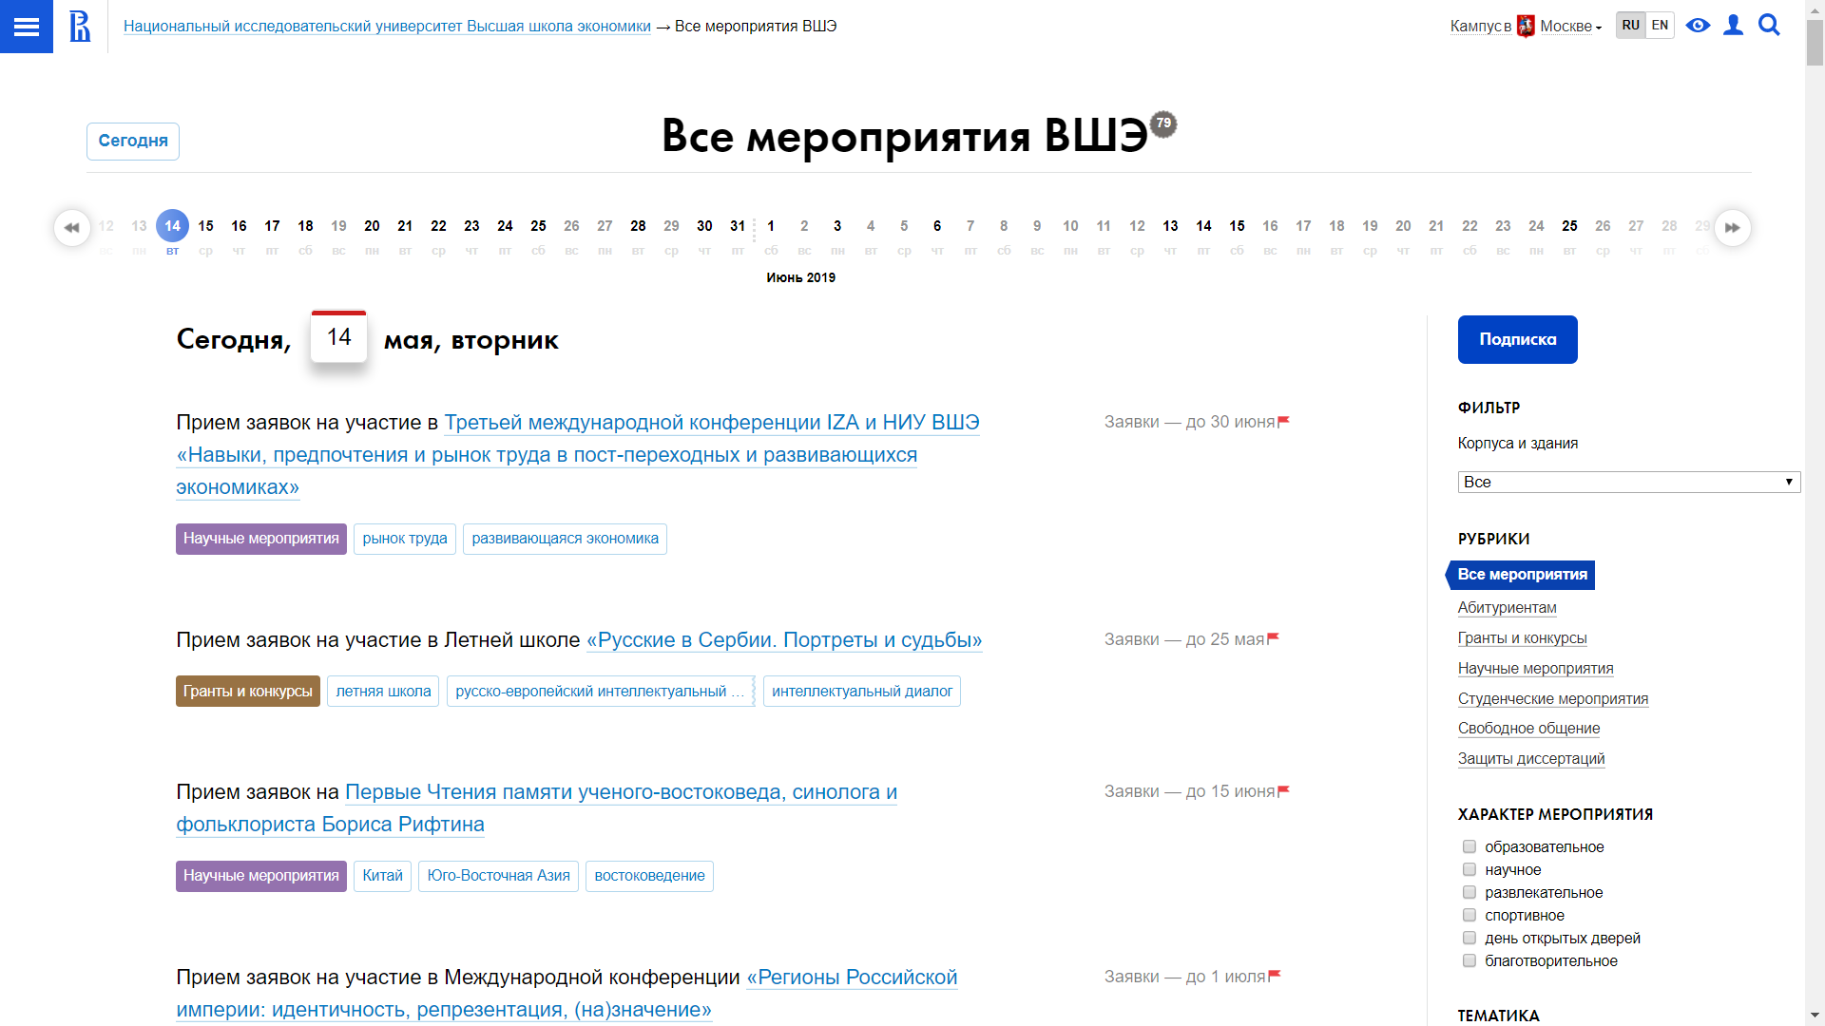
У Вышки есть мероприятия!
Цель:
Упростить распространение информации о мероприятиях Вышки
Задача:
Написать клиент-серверное приложение для вывода списка мероприятий и работы с ними
фото
фото
фото
Высшая школа экономики, Москва, 2018

Slide 3
Термины
фото
C# – Язык програмирования
Xamarin – фрэймворк для разработки приложений на языке C#.
JSON – формат представления данных.
HTTPS – протокол передачи данных.
Клиент – программа конечного пользователя.
Сервер – Компьютер, обменивающийся данными с клиентами.
HTML – Язык разметки.
фото
фото
Высшая школа экономики, Москва, 2018

Slide 4
ЦЕЛЬ И ЗАДАЧИ РАБОТЫ
Цель работы Сделать мероприятия ВШЭ более доступными.
Задачи работы
Создать прграмму на сервере для парсинга данных с сайта
Создать клиент-серверное приложения для мобильных устройств для вывода информации о мероприятиях
фото
фото
фото
Высшая школа экономики, Москва, 2018

Slide 5
АНАЛИЗ СУЩЕСТВУЮЩИХ РЕШЕНИЙ
На данный момент у Вышки 3 канала распространения информации о мероприятиях:
фото
Сайт HSE.ru
Рассылка по электронной почте
Распространение через социальные сети
Информация на стендах
фото
фото
Высшая школа экономики, Москва, 2018

Slide 6
Алгоритм работы
Раз в час сервер Shakura.dev делает GET-запрос к сайтаи https://www.hse.ru/news/announcements/ и https://www.hse.ru/en/news/announcements/ и парсит html страницы в данные о мероприятиях.
При запуске, клиент-приложение делает запрос к сайтам https://shakura.dev/hseapi и https://shakura.dev/hseapien и получает данные о мероприятиях и выводит их на экран.
Все изменения клиент-приложение сохраняет в память и применяет при следующем запуске.
фото
фото
фото
Высшая школа экономики, Москва, 2018

Slide 7
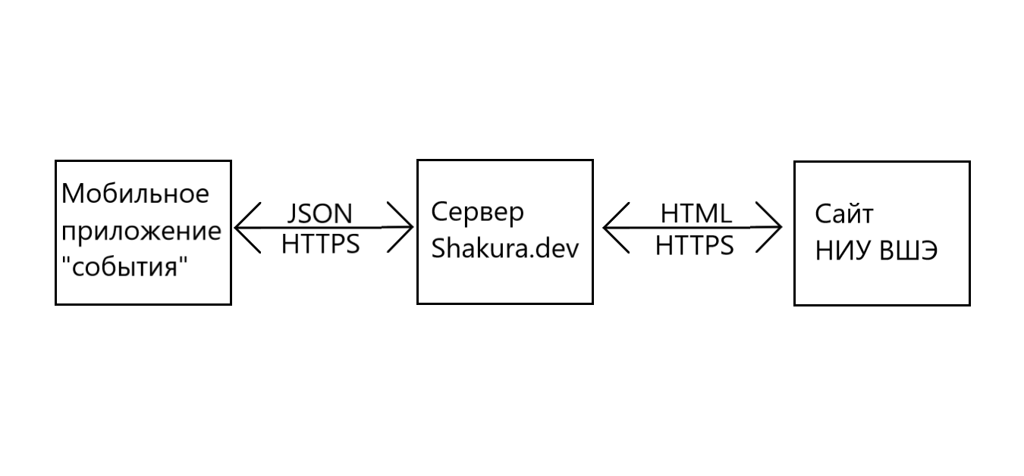
Обмен данными
фото
Shakura.dev/hseapi
Shakura.dev/hseapien
фото
Высшая школа экономики, Москва, 2018

Slide 8
Функции приложения
Вывод списка мероприятий
Добавление мероприятий в избранное
Вывод списка избранных мероприятий
Поиск по спискам мероприятий
Изменение языка меропритяий
Изменение цветовой темы приложения
фото
фото
Высшая школа экономики, Москва, 2018

Slide 9
Технологии и инструменты реализации
фото
фото
фото
Высшая школа экономики, Москва, 2018

Slide 10
Технологии и инструменты реализации
АРХИТЕКТУРА ПРИЛОЖЕНИЯ, диаграммы, в т.ч. классов
фото
фото
фото
Высшая школа экономики, Москва, 2018

Slide 11
Технологии и инструменты реализации
ОПИСАНИЕ ОСОБЕННОСТЕЙ ПРОГРАММНОЙ РЕАЛИЗАЦИИ И Т.П.
фото
фото
фото
Высшая школа экономики, Москва, 2018

Slide 12
Технологии и инструменты реализации
Тестирование программы
ОПИСАНИЕ МЕТОДИКИ ИССЛЕДОВАНИЙ,
План эксперимента
фото
фото
фото
Высшая школа экономики, Москва, 2018

Slide 13
ОСНОВНЫЕ РЕЗУЛЬТАТЫ РАБОТЫ
МОЖЕТ БЫТЬ ДЕМОНСТРАЦИЯ ПРОГРАММНОГО ПРОДУКТА,
РЕЗУЛЬТАТЫ ИССЛЕДОВАНИЙ , экспериментов И ПР.
МОЖЕТ БЫТЬ НЕСКОЛЬКО СЛАЙДОВ
фото
фото
ВАЖНО, ЧТОБЫ РЕЗУЛЬТАТЫ СООТВЕТСТВОВАЛИ ПОСТАВЛЕННЫМ ЗАДАЧАМ
В описании результатов можете повторить задачи, но добавить 1-3 предложения, описывающие результаты по каждой задаче
фото
Высшая школа экономики, Москва, 2018

Slide 14
Пути дальнейшей работы
Пути дальнейшей работы (желательно написать)
Если работа полезная / интересная и т.п., то направления дальнейшей работы точно есть.
Если их нет, значит, работа - тупиковая
фото
фото
Высшая школа экономики, Москва, 2018

Slide 15
СПИСОК ИСПОЛЬЗОВАННЫХ ИСТОЧНИКОВ
ОФОРМИТЬ В СООТВЕТСТВИИИ С ГОСТ (см. Методические указания по оформлению списка использованных источников)
фото
фото
Высшая школа экономики, Москва, 2018

Slide 16
Шакура Максим Александрович
max2000turbo@gmail.com
Москва - 2019

